Slide 1
GENETIC ALGORITHM (POPOP) - GIẢI THUẬT DI TRUYỀN (POPOP)

Slide 2
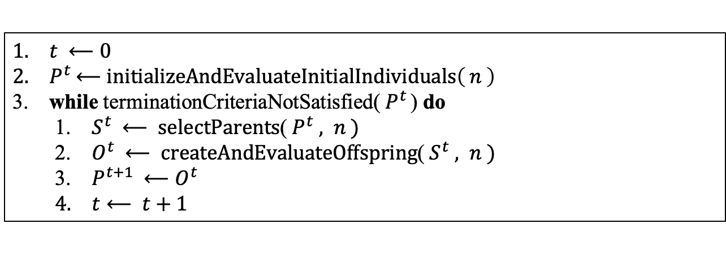

Thuật giải di truyền (Genetic Algorithm)
Kiểu gen là các chuỗi nhị phân (binary strings) có chiều dài cố định $l$.
$t ⟵0$
${ P}^{t} ⟵initializeAndEvaluateInitialIndividuals\left( n \right)$
while terminationCriteriaNotSatisfied(${ P}^{t}$ ) do
$S^{t} ⟵ selectParents$(${ P}^{t} , n )$
$O^{t} ⟵ createAndEvaluateOffspring$(${ S}^{t} , n )$
$P^{t+1} ⟵O^{t}$
$t⟵ t+1$

Slide 3
Chọn lọc tỷ lệ (Proportional Selection)
Phép chọn lọc: Lựa chọn (ngẫu nhiên) những cá thể (có độ thích nghi cao) làm cá thể cha mẹ (parents) để sinh ra những cá thể mới (cá thể con – offspring).
Chọn lọc theo tỷ lệ: Xác suất một cá thể được chọn làm cá thể cha mẹ tỷ lệ thuận với độ thích nghi của cá thể đó.
Những giải pháp tốt hơn được ưu tiên lựa chọn nhiều hơn để tạo ra những giải pháp mới.

Slide 4
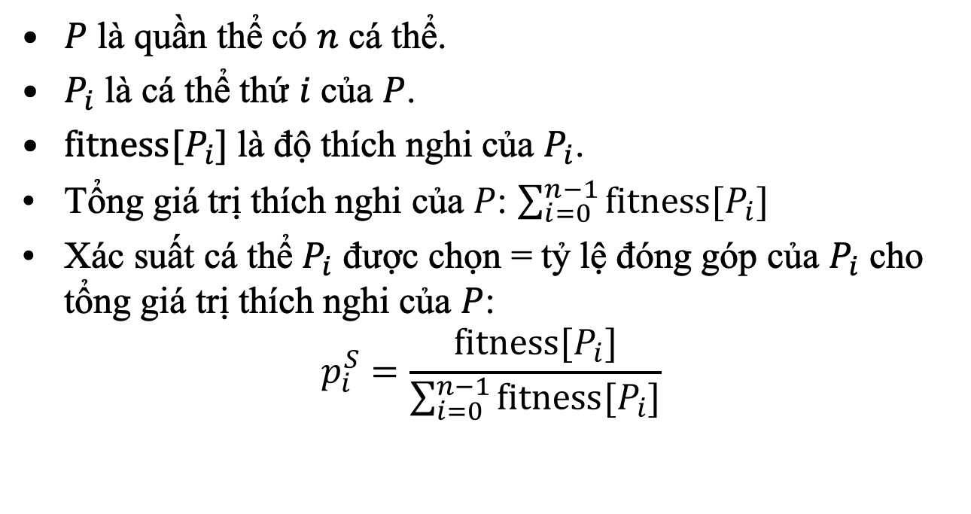
Chọn lọc tỷ lệ (Proportional Selection)
$P$ là quần thể có $n$ cá thể.
$P_{i}$ là cá thể thứ $i$ của $P$.
${fitness[P}_{i}]$ là độ thích nghi của $P_{i}$.
Tổng giá trị thích nghi của $P$: $\sum_{i=0}^{n−1}{fitness[P_{i}]}$
Xác suất cá thể $P_{i}$ được chọn = tỷ lệ đóng góp của $P_{i}$ cho tổng giá trị thích nghi của $P$:
$$p_{i}^{S}=\frac{fitness[P_{i}]}{\sum_{i=0}^{n−1}{fitness[P_{i}]}}$$

Slide 5

Chọn lọc theo tỷ lệ (Proportional Selection)
Một quần thể có 5 cá thể với độ thích nghi là (1, 4, 3, 1, 1).
Tỷ lệ đóng góp của từng cá thể vào tổng giá trị thích nghi là (0.1, 0.4, 0.3, 0.1, 0.1) → xác suất được chọn $p_{i}^{S}$ của từng cá thể.

Slide 6
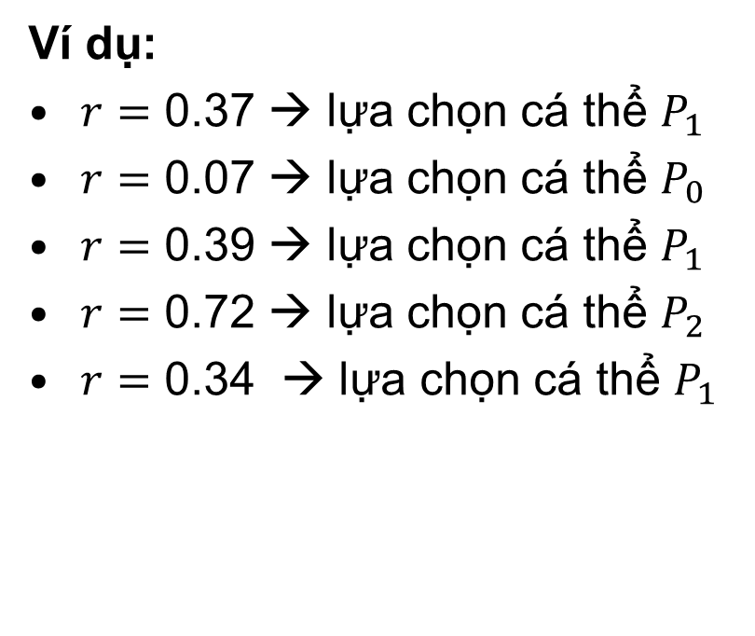
Chọn lọc tỷ lệ (Proportional Selection)
Ví dụ:
$r=\text{0.37}$ → lựa chọn cá thể $P_{1}$
$r=\text{0.07}$ → lựa chọn cá thể $P_{0}$
$r=\text{0.39}$ → lựa chọn cá thể $P_{1}$
$r=\text{0.72}$ → lựa chọn cá thể $P_{2}$
$r=\text{0.34}$ → lựa chọn cá thể $P_{1}$

Slide 7
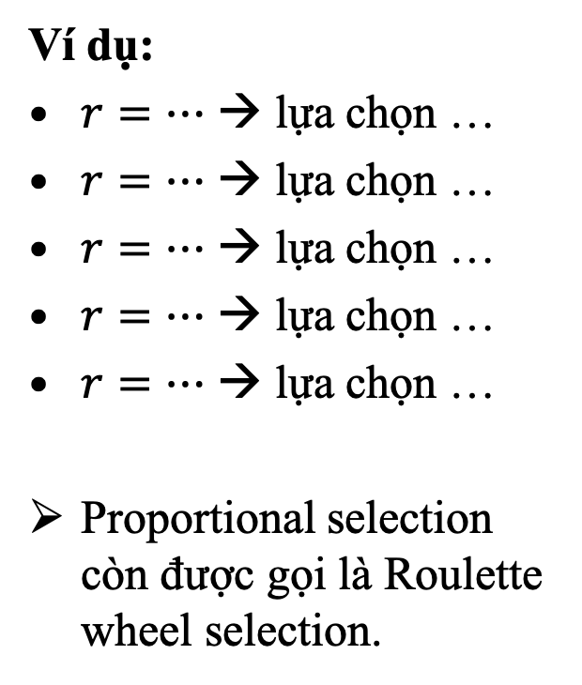
Chọn lọc tỷ lệ (Proportional Selection)
Ví dụ:
$r=…$ → lựa chọn …
$r=…$ → lựa chọn …
$r=…$ → lựa chọn …
$r=…$ → lựa chọn …
$r=…$ → lựa chọn …
Proportional selection còn được gọi là Roulette wheel selection.

Slide 8
Proportional Selection
Khuyết điểm của Proportional Selection (Chọn lọc tỷ lệ) là gì?

Slide 9
Tournament Selection
Tournament Selection (Chọn lọc cạnh tranh / Chọn lọc giao đấu): Mỗi lần lấy ngẫu nhiên s cá thể từ quần thể và lựa chọn cá thể có độ thích nghi tốt nhất trong số s cá thể này.
s còn được gọi là tournament size.

Slide 10
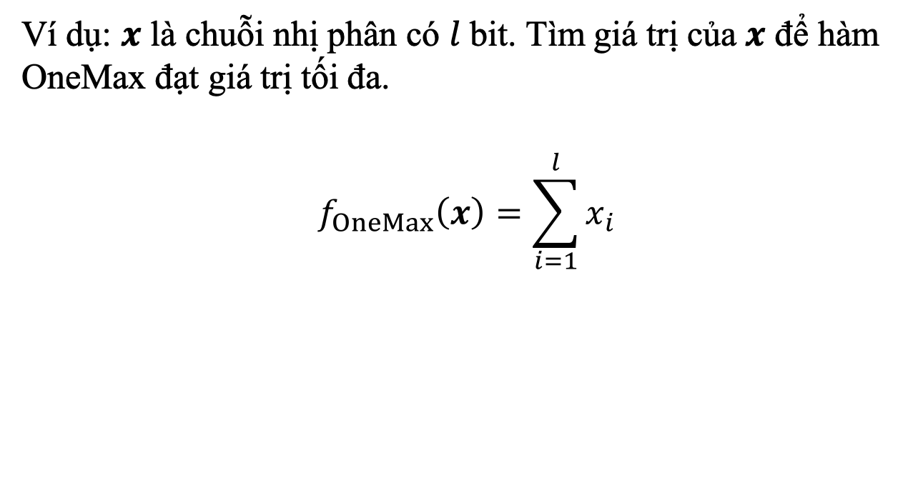
Tournament Selection
Ví dụ: $x$ là chuỗi nhị phân có $l$ bit. Tìm giá trị của $x$ để hàm OneMax đạt giá trị tối đa.
$$f_{OneMax}\left(x\right)=\sum_{i=1}^{l}{x_{i}}$$

Slide 11
Tournament Selection
Tournament Size = 2
0 | 1 | 0 | 0 | 0
0 | 0 | 1 | 0 | 1
1 | 1 | 1 | 0 | 1
1 | 1 | 0 | 0 | 1
1 | 0 | 0 | 1 | 1
0 | 1 | 0 | 0 | 0
0 | 0 | 1 | 1 | 0
1 | 0 | 0 | 0 | 1

Slide 12
Tournament Selection
Tournament Size = 2
0 | 1 | 0 | 0 | 0
0 | 0 | 1 | 0 | 1
0 | 0 | 1 | 0 | 1
1 | 1 | 1 | 0 | 1
1 | 1 | 0 | 0 | 1
1 | 0 | 0 | 1 | 1
0 | 1 | 0 | 0 | 0
0 | 0 | 1 | 1 | 0
1 | 0 | 0 | 0 | 1

Slide 13
Tournament Selection
Tournament Size = 2
0 | 1 | 0 | 0 | 0
0 | 0 | 1 | 0 | 1
0 | 0 | 1 | 0 | 1
1 | 1 | 1 | 0 | 1
1 | 1 | 0 | 0 | 1
1 | 1 | 1 | 0 | 1
1 | 0 | 0 | 1 | 1
0 | 1 | 0 | 0 | 0
0 | 0 | 1 | 1 | 0
1 | 0 | 0 | 0 | 1

Slide 14
Tournament Selection
Tournament Size = 2
0 | 1 | 0 | 0 | 0
0 | 0 | 1 | 0 | 1
0 | 0 | 1 | 0 | 1
1 | 1 | 1 | 0 | 1
1 | 1 | 0 | 0 | 1
1 | 1 | 1 | 0 | 1
1 | 0 | 0 | 1 | 1
0 | 1 | 0 | 0 | 0
1 | 0 | 0 | 1 | 1
0 | 0 | 1 | 1 | 0
1 | 0 | 0 | 0 | 1

Slide 15
Tournament Selection
Tournament Size = 2
0 | 1 | 0 | 0 | 0
0 | 0 | 1 | 0 | 1
0 | 0 | 1 | 0 | 1
1 | 1 | 1 | 0 | 1
1 | 1 | 0 | 0 | 1
1 | 1 | 1 | 0 | 1
1 | 0 | 0 | 1 | 1
0 | 1 | 0 | 0 | 0
1 | 0 | 0 | 1 | 1
0 | 0 | 1 | 1 | 0
1 | 0 | 0 | 0 | 1
0 | 0 | 1 | 1 | 0

Slide 16
Tournament Selection
Tournament Size = 4
0 | 1 | 0 | 0 | 0
0 | 0 | 1 | 0 | 1
1 | 1 | 1 | 0 | 1
1 | 1 | 0 | 0 | 1
1 | 0 | 0 | 1 | 1
0 | 1 | 0 | 0 | 0
0 | 0 | 1 | 1 | 0
1 | 0 | 0 | 0 | 1

Slide 17
Tournament Selection
Tournament Size = 4
0 | 1 | 0 | 0 | 0
0 | 0 | 1 | 0 | 1
1 | 1 | 1 | 0 | 1
1 | 1 | 1 | 0 | 1
1 | 1 | 0 | 0 | 1
1 | 0 | 0 | 1 | 1
0 | 1 | 0 | 0 | 0
0 | 0 | 1 | 1 | 0
1 | 0 | 0 | 0 | 1

Slide 18
Tournament Selection
Tournament Size = 4
0 | 1 | 0 | 0 | 0
0 | 0 | 1 | 0 | 1
1 | 1 | 1 | 0 | 1
1 | 1 | 1 | 0 | 1
1 | 1 | 0 | 0 | 1
1 | 0 | 0 | 1 | 1
0 | 1 | 0 | 0 | 0
1 | 0 | 0 | 1 | 1
0 | 0 | 1 | 1 | 0
1 | 0 | 0 | 0 | 1

Slide 19
Genetic Algorithm
Population
Selection
Offspring
10101
00011
01000
11010
10101
11010
01000
00011
11101
10110
01011
11010
Variation
Replace

Slide 20
Genetic Algorithm
Bản cài đặt này có nhược điểm gì?

Slide 21
Genetic Algorithm
P+O Pool
Tournament Selection s=4
10101
00011
01000
11010
Population
Offspring
10101
00011
01000
11010
11101
10110
01011
11010
10101
11101
11010
11101
Variation
11101
10110
01011
11010
Replace

Slide 22
Genetic Algorithm (POPOP)
Bản cài đặt P → O → (P+O) → P có đặc điểm gì tốt hơn so với bản cài đặt cũ?

